Slide 1
通过商业案例看未来
订阅经济正在高速发展

Slide 2
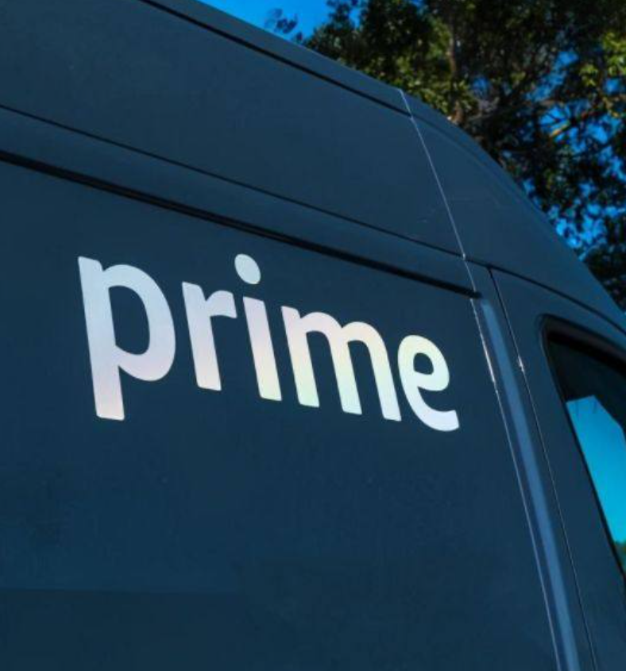
亚马逊
美国亚马逊:月度会员12.99美元/月,年度会员是119美元/年;
据外媒报道，调研机构CIRP公布的数据显示，截止2020年3月，亚马逊付费Prime会员数量增加至1.18亿，打破历史记录。
据最新数据显示，2023年亚马逊Prime会员订阅服务收入超过400亿美元，较2022年的352亿美元增长了近 14%。这一增长不仅展示了亚马逊Prime的经济实力，也表明会员服务正处于发展的新阶段。

Slide 3
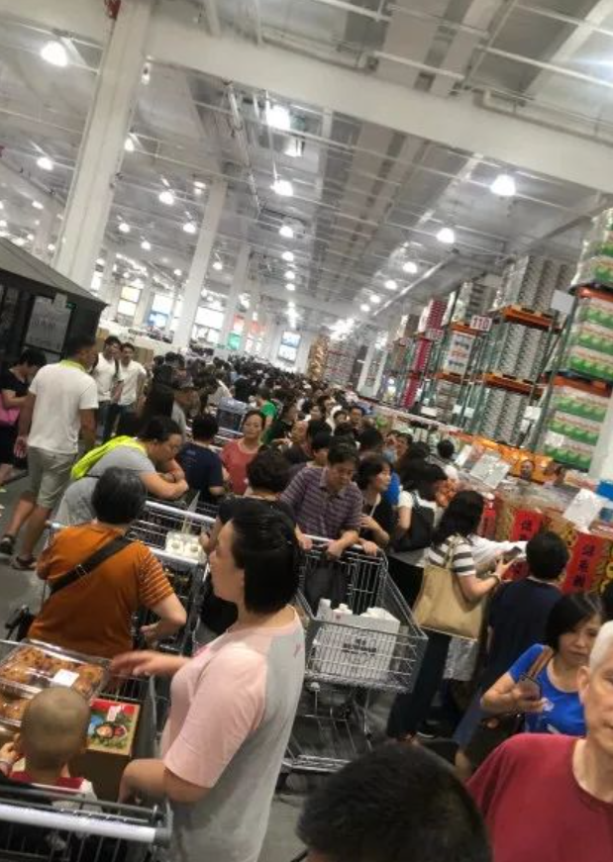
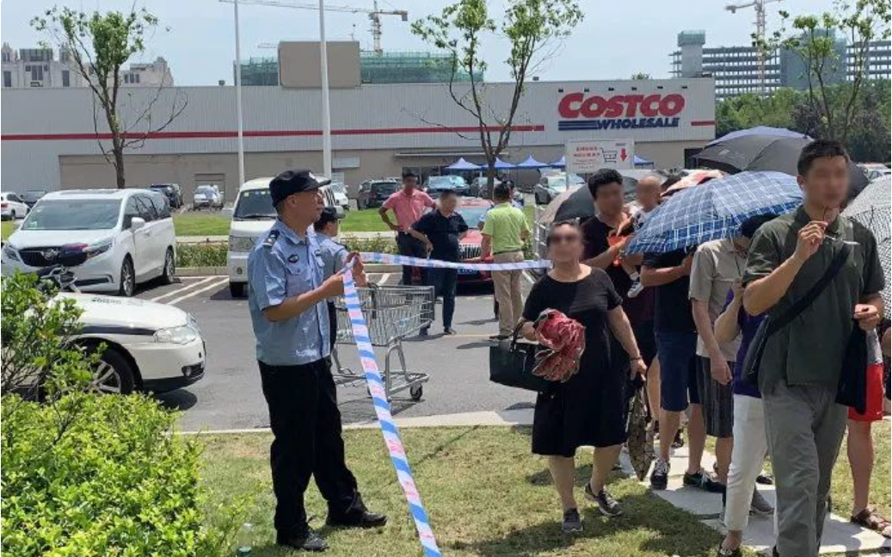
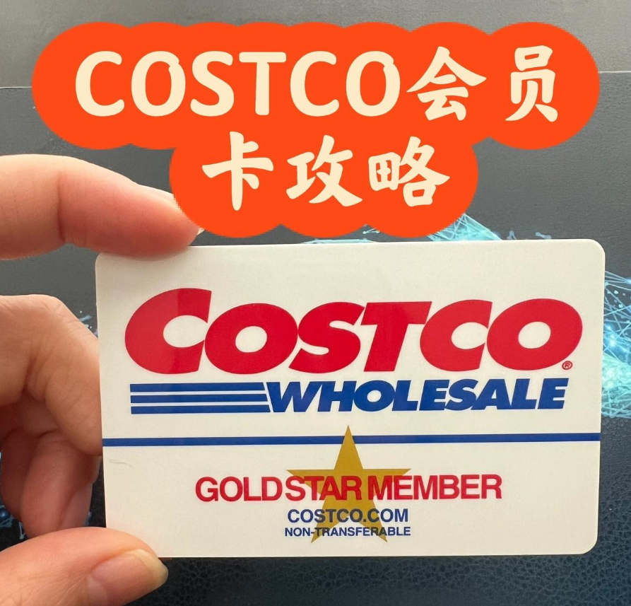
开市客
全球会员量已经超过1.2亿，Costco会员分为，白卡会员$60/年，黑卡会员$120/年。
Costco发布的2024年第一季财报显示营收578亿美元，同比增长6.2%，净利润为15.89亿美元，去年同期为13.64亿美元，均高于市场预期。

Slide 5
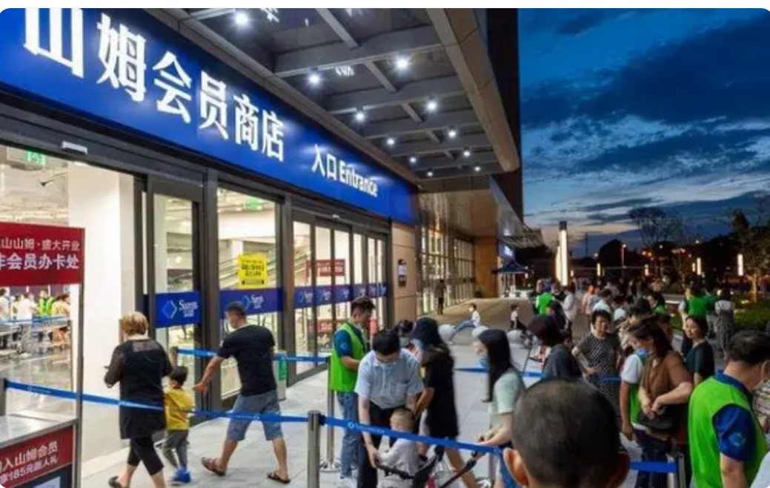
山姆店场景

Slide 6
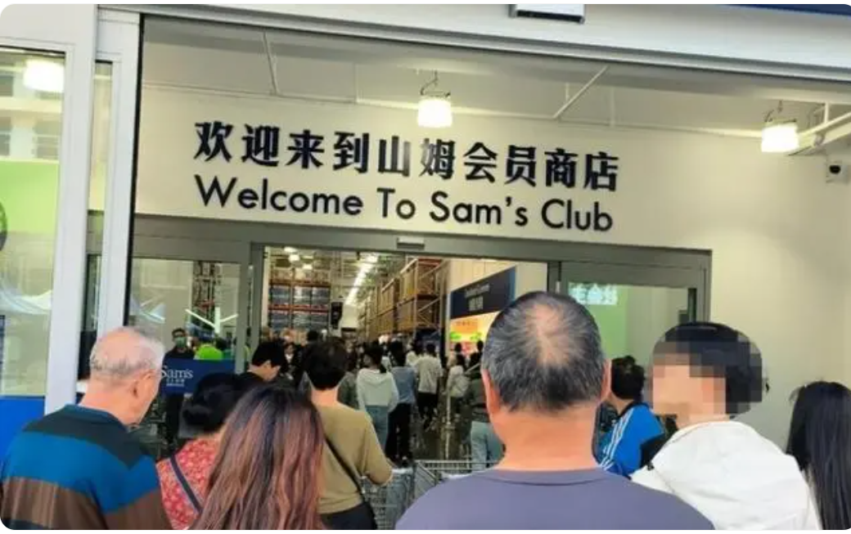
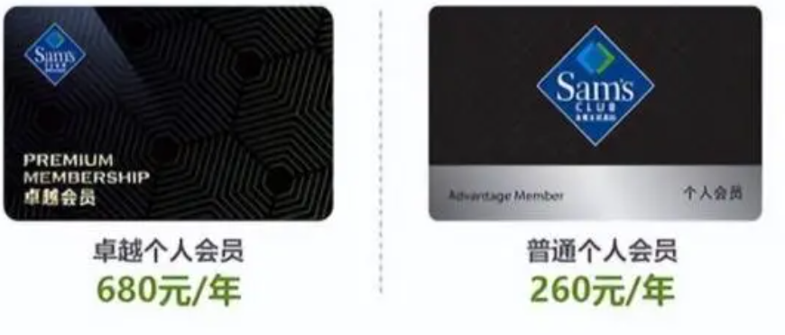
山姆店会员卡
卓越会员
680/年
普通会员
260/年
进门就要260元~680元的会员费！有数据统计，2022年在中国山姆的会员数量已经超过了400万人，也就是说只是会员费的收入山姆就有10亿元。

Slide 7
跨境电商
LiveGood美好生活
全球线上精品商超
不怕货比货，就怕不识货，

Slide 8
爆品的特点
品
牌
自
带
流
量
产品品质：高标准
价格定位：接近成本价
盈利方式：不以商品差价为利润
消费保障：退货机制低要求

Slide 9
LiveGood美好生活

Slide 10
是时候做出改变了
在Live G oo d，我们行业领先的自然健康专家团队不仅使用地球上最优质的成分创造了最完整、功能性和必需的维生素、补充剂和护肤产品，而且因为我们不要通过商店或附属机构出售它们，我们以其他品牌成本的一小部分向您提供它们！
D
[fee

Slide 11
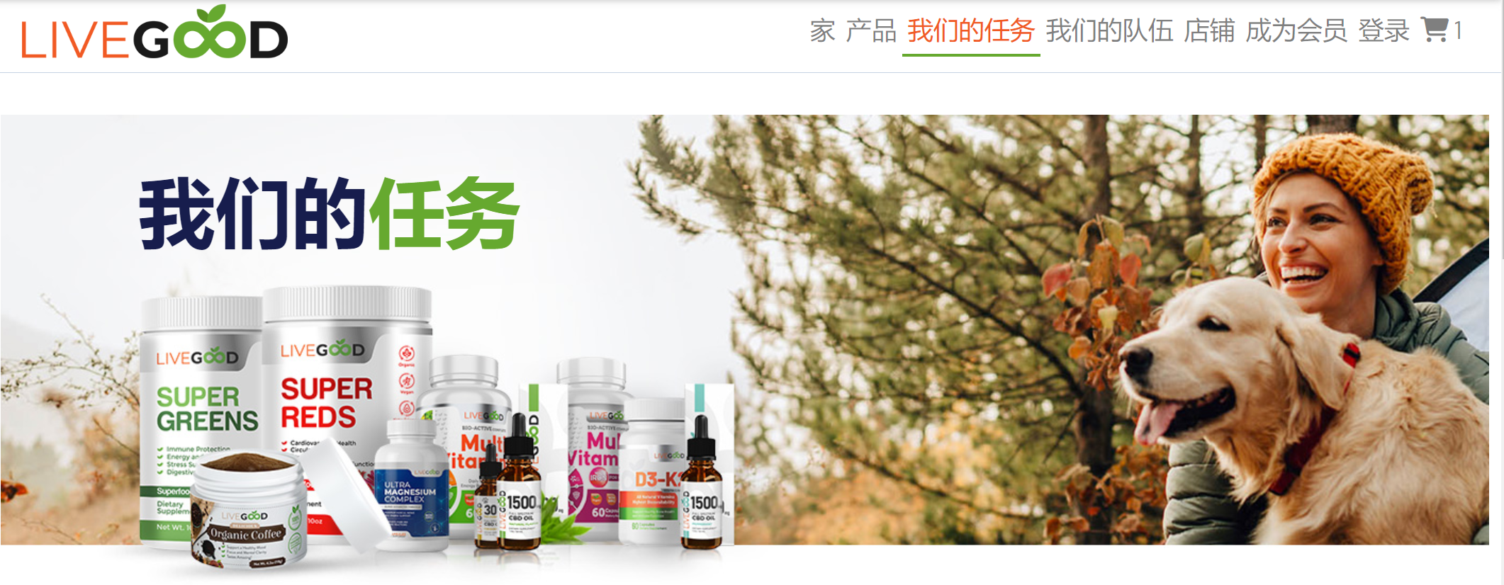
我们的使命很简单
帮助人们获得健康，并保持健康，而无需花费大量金钱。

Slide 12
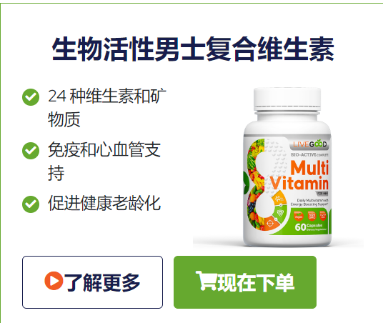
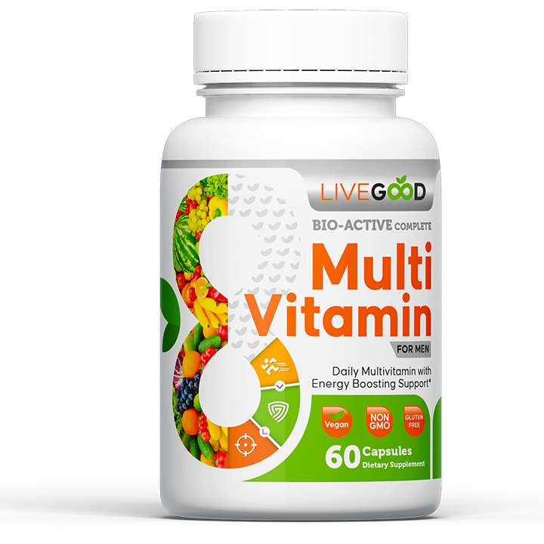
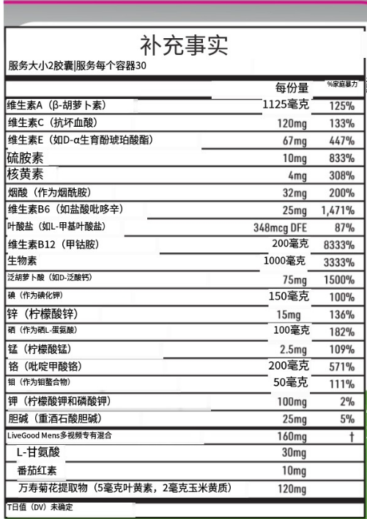
D
囯际权威安全认证
90天无理由空瓶退货
我们会员价 同行零售价
[fee

Slide 13
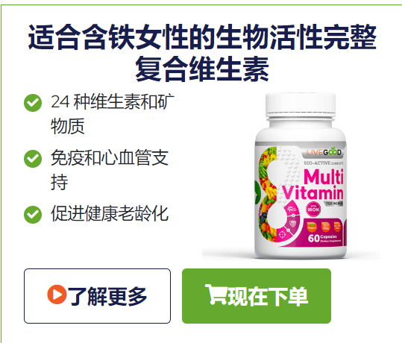
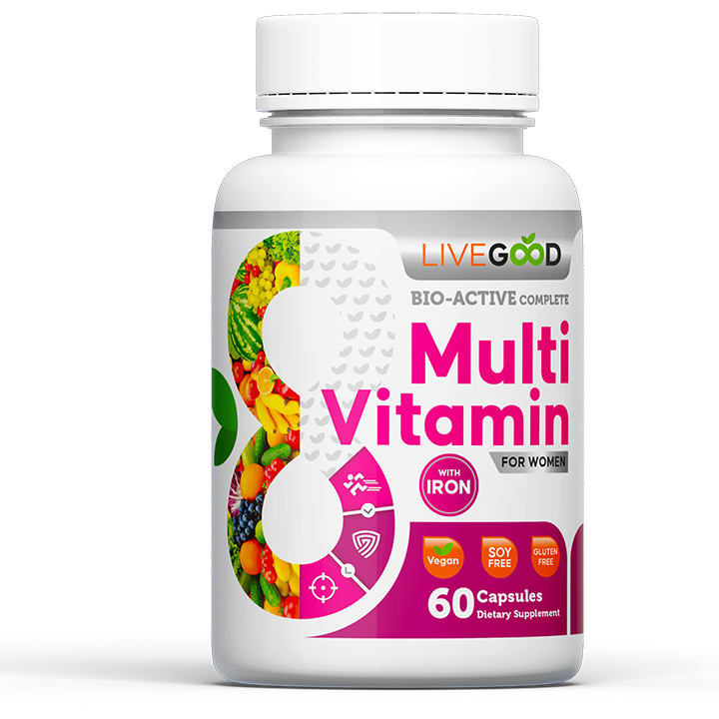
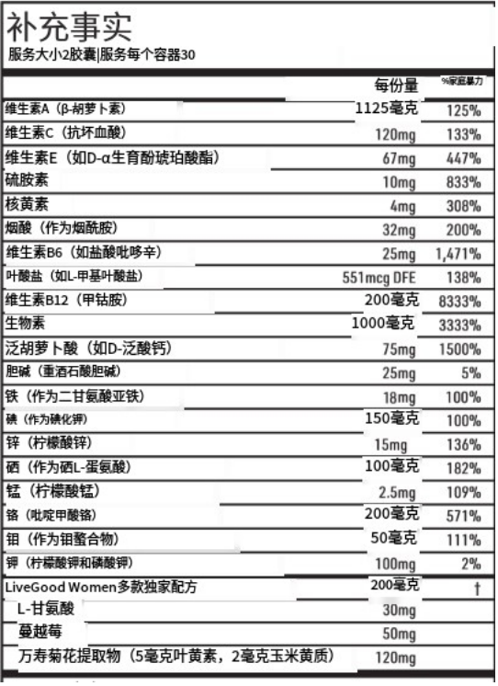
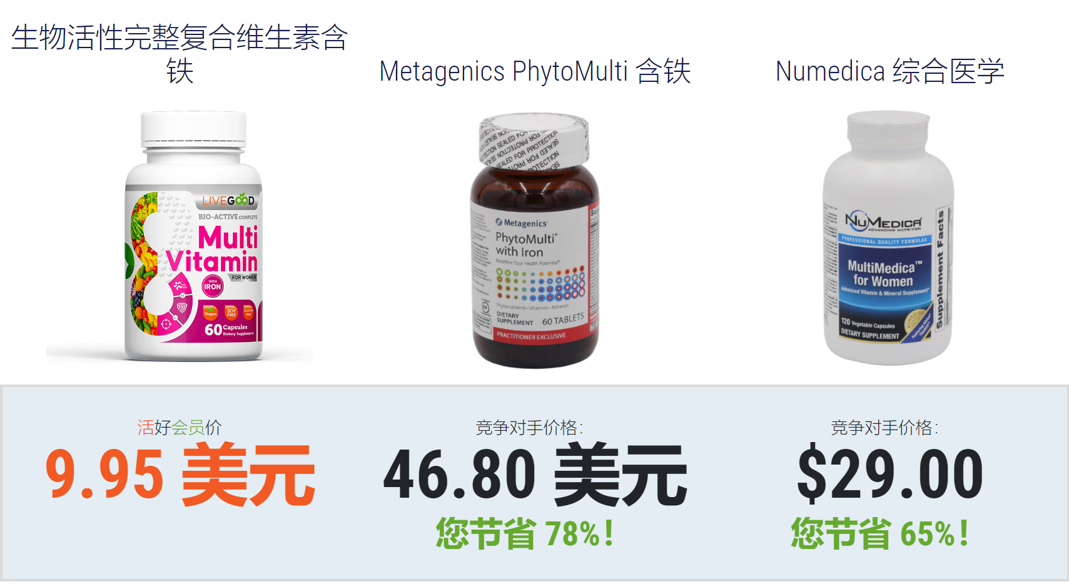
囯际权威机构安全认证
D
90天无理由空瓶退货
我们会员价 同行零售价
[fee

Slide 14
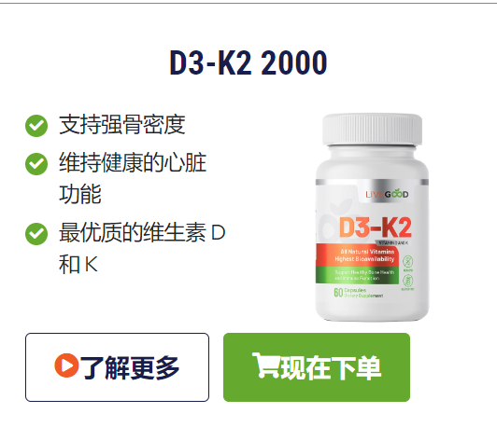
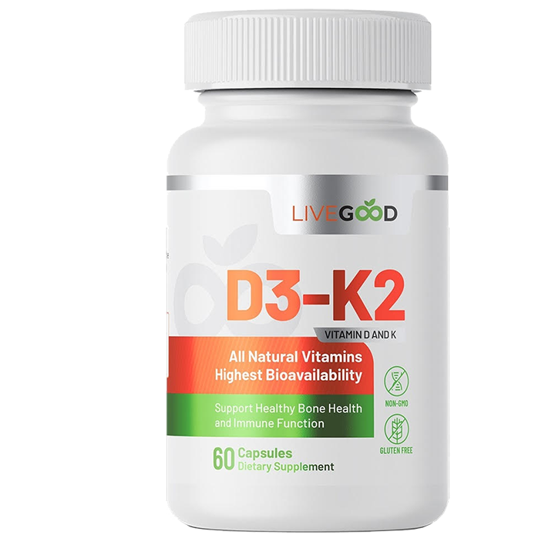
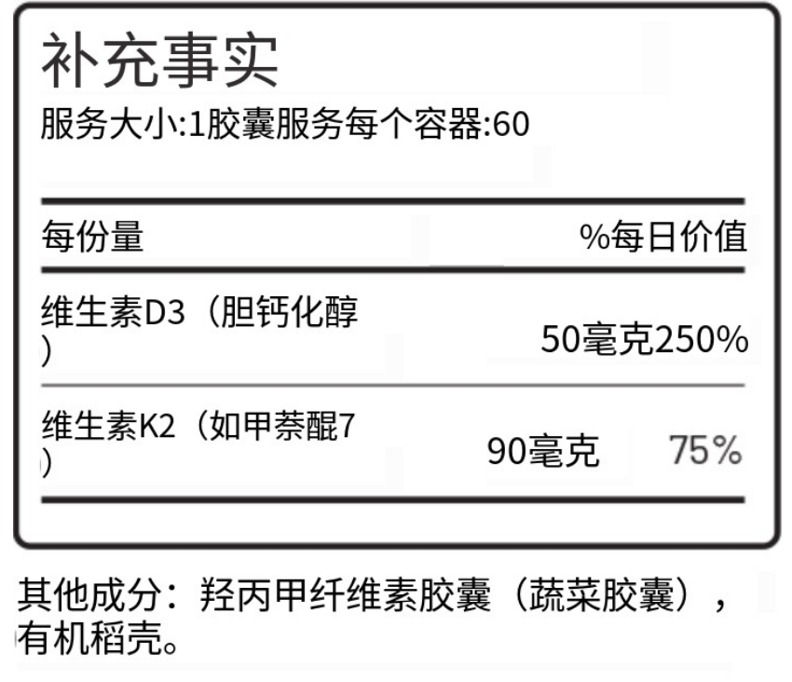
D
囯际权威安全认证
90天无理由
空瓶退货
我们会员价 同行零售价
[fee

Slide 15
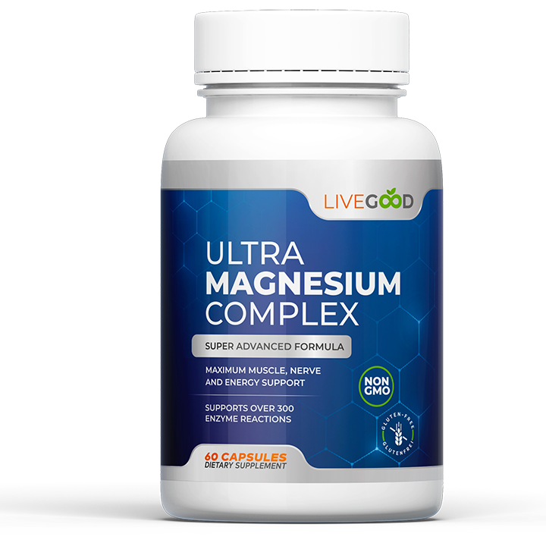
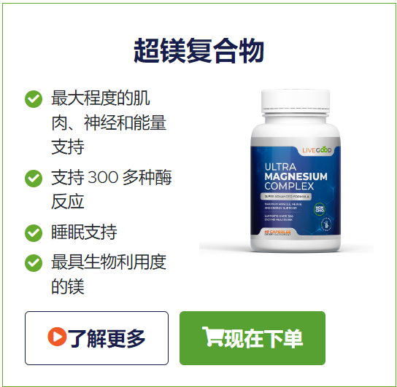
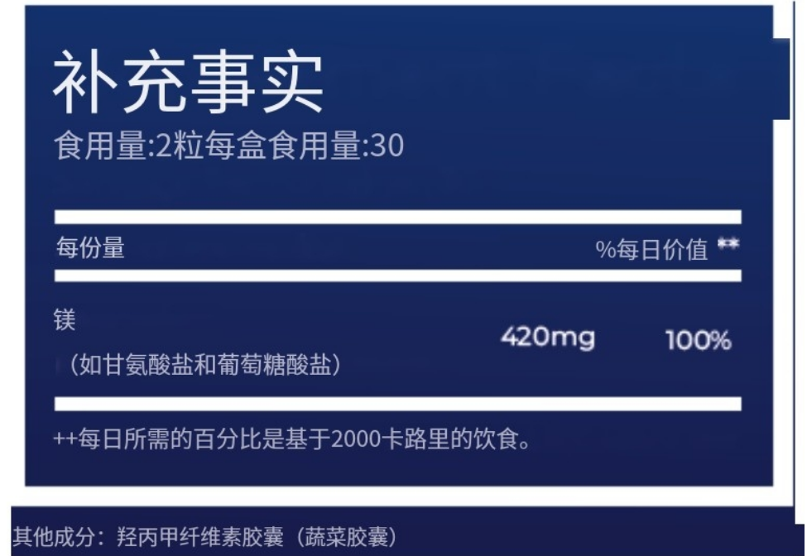
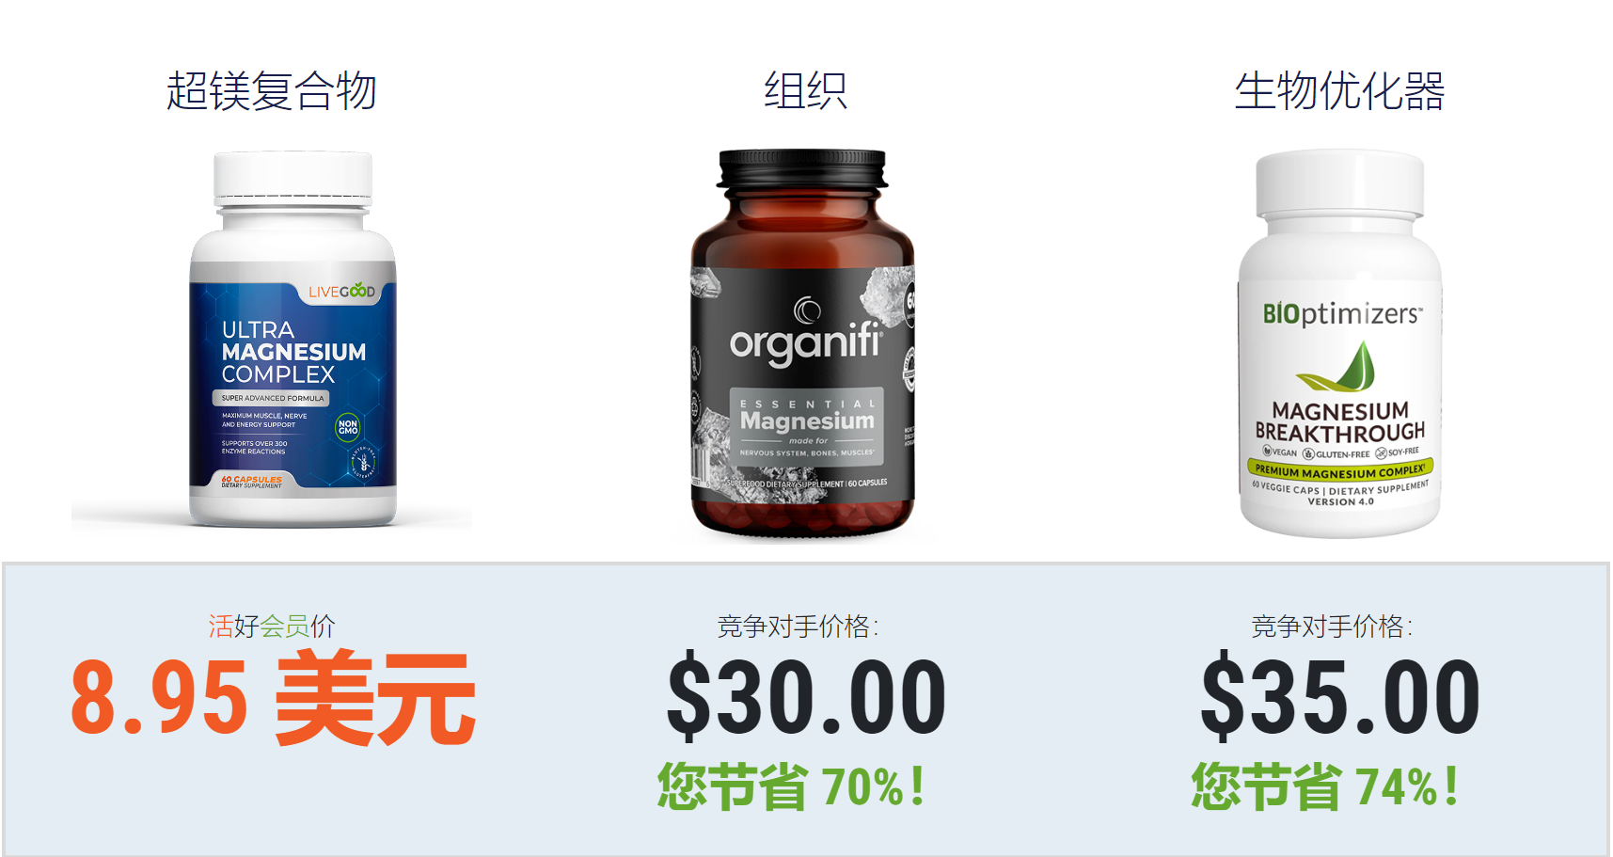
D
囯际权威安全认证
90天无理由
空瓶退货
我们会员价 同行零售价
[fee

Slide 16
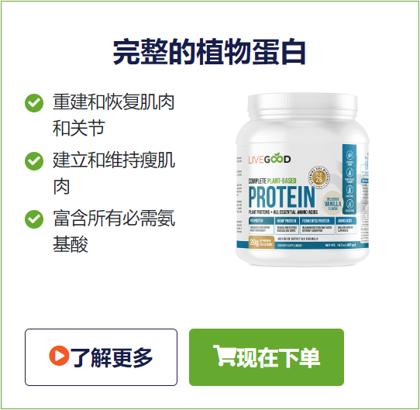
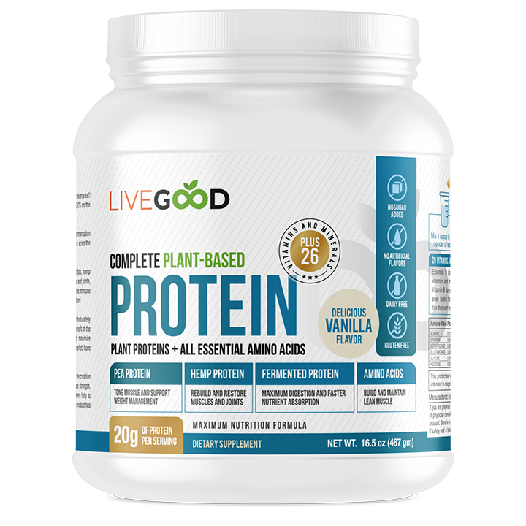
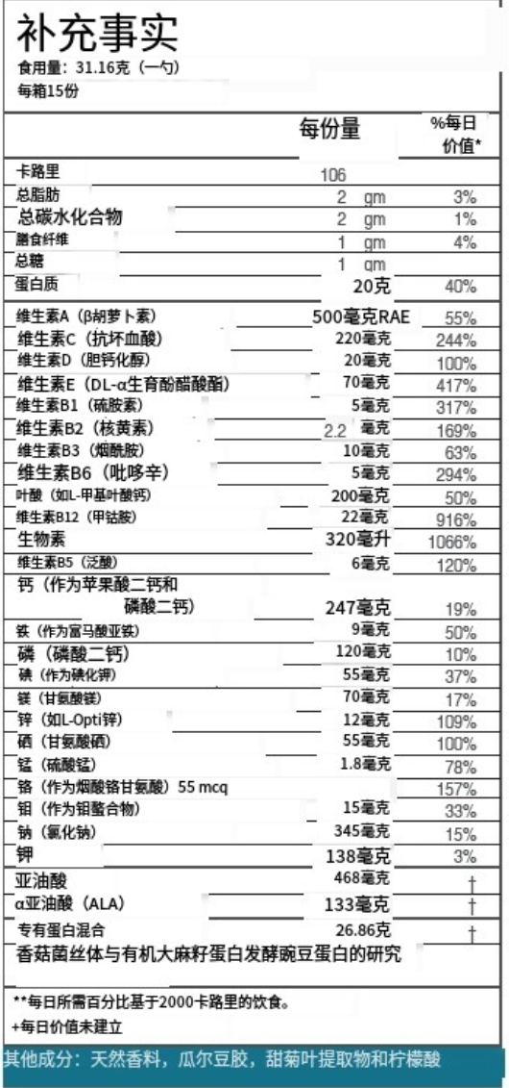
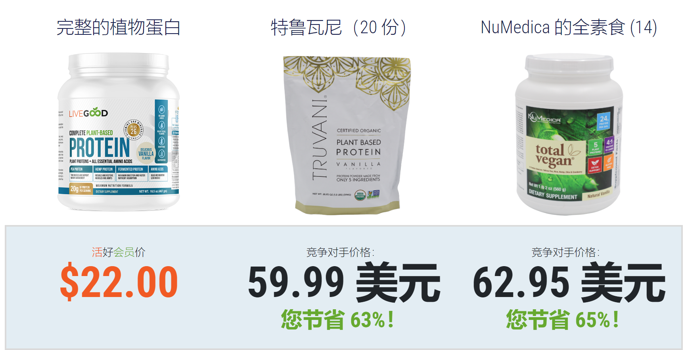
D
囯际权威安全认证
90天无理由空瓶退货
我们会员价 同行零售价
[fee

Slide 17
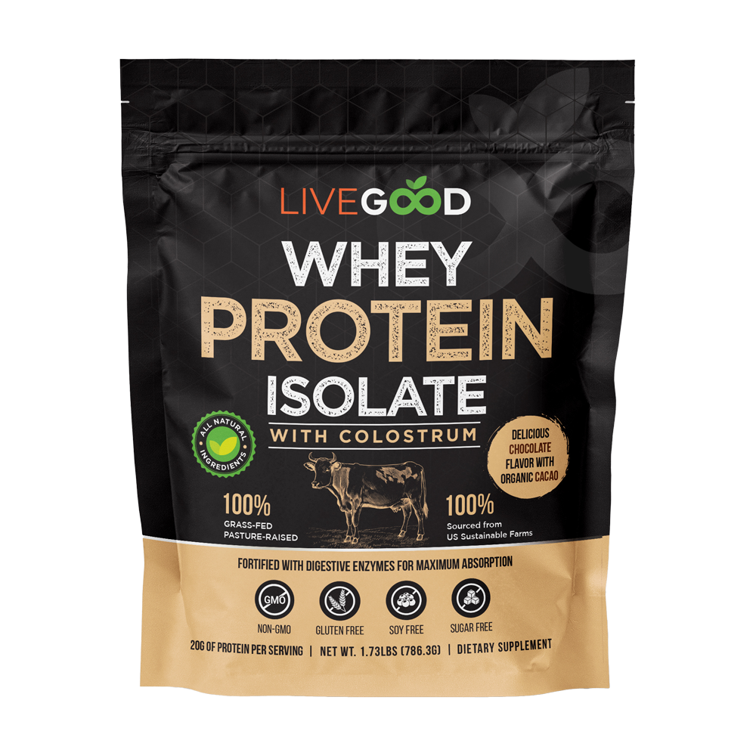
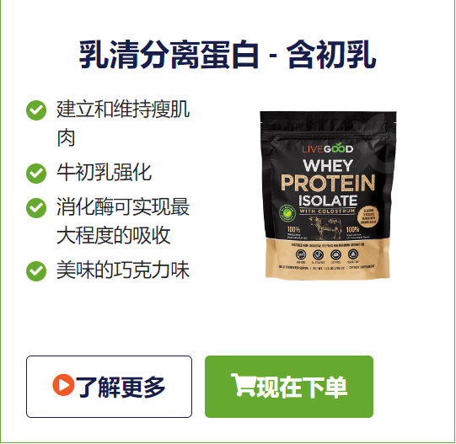
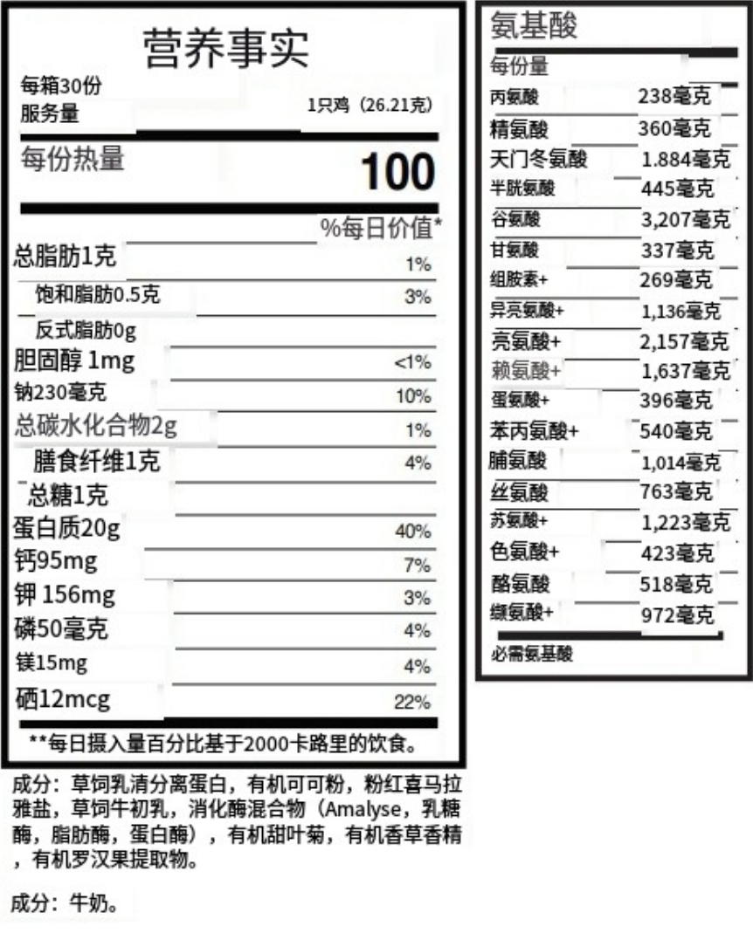
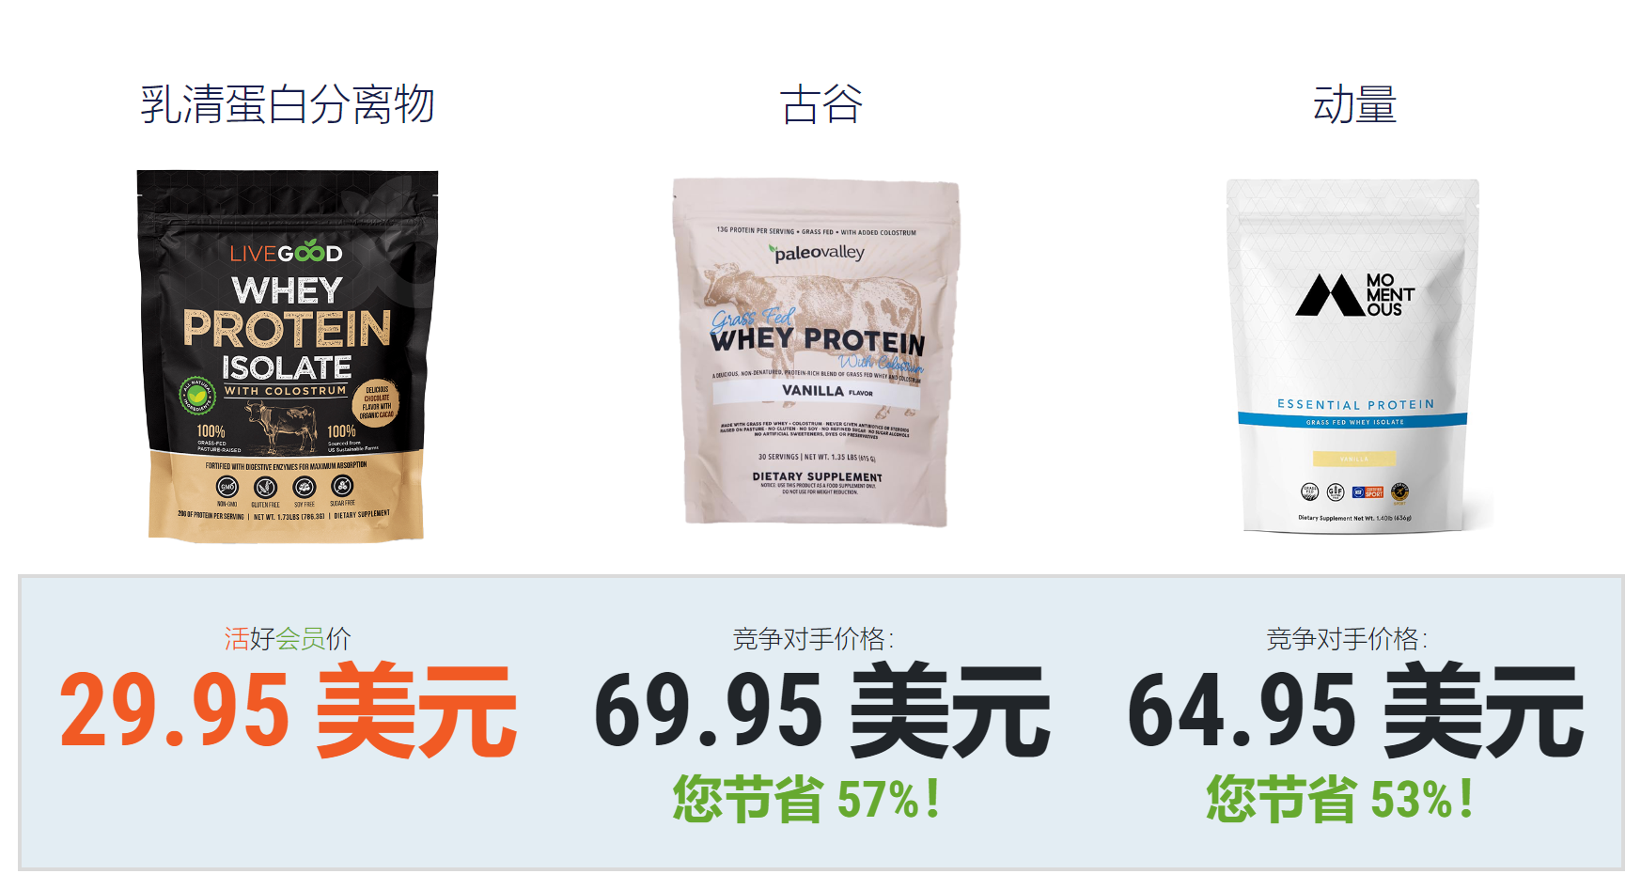
D
22项囯际权威安全认证
我们会员价 同行零售价
90天无理由
空瓶退货
[fee

Slide 18
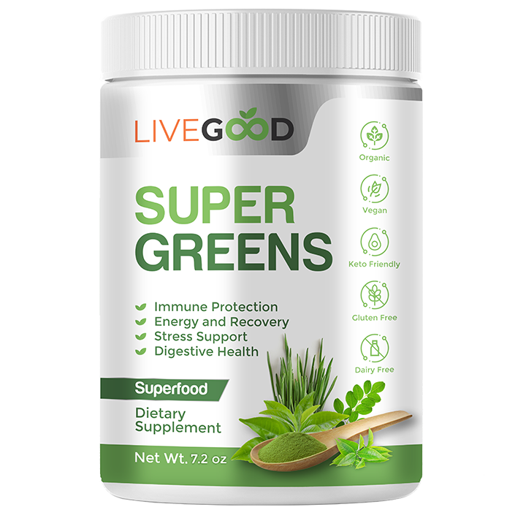
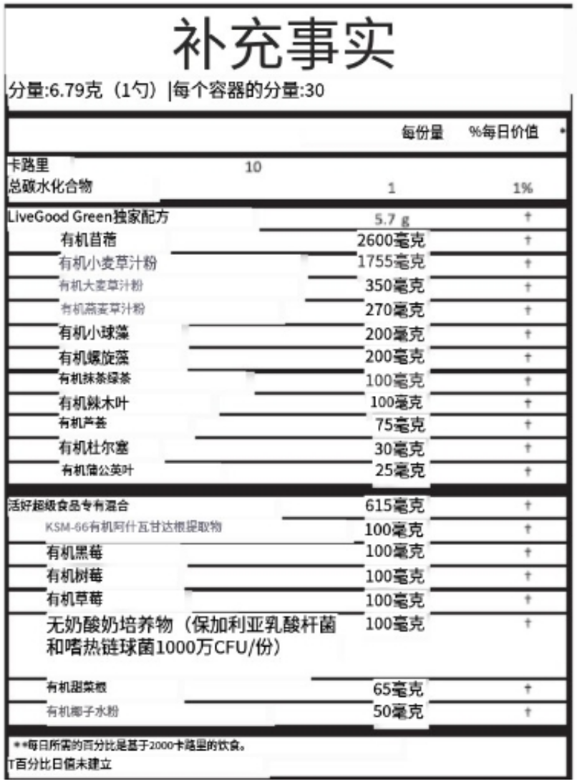
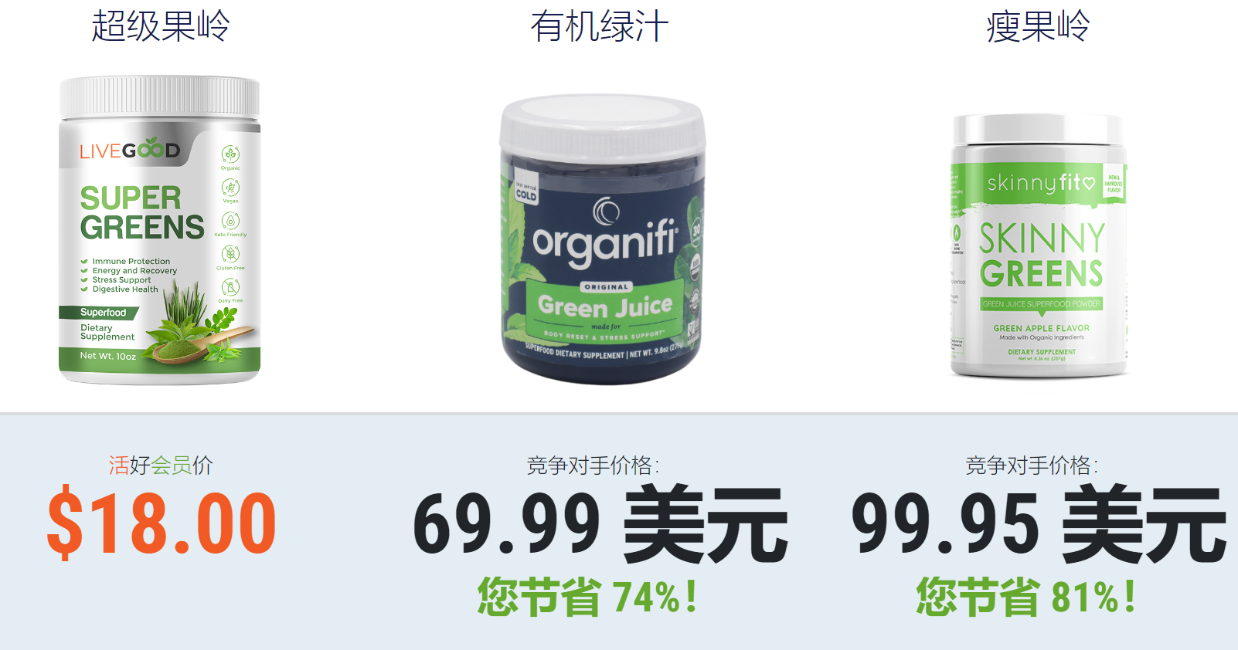
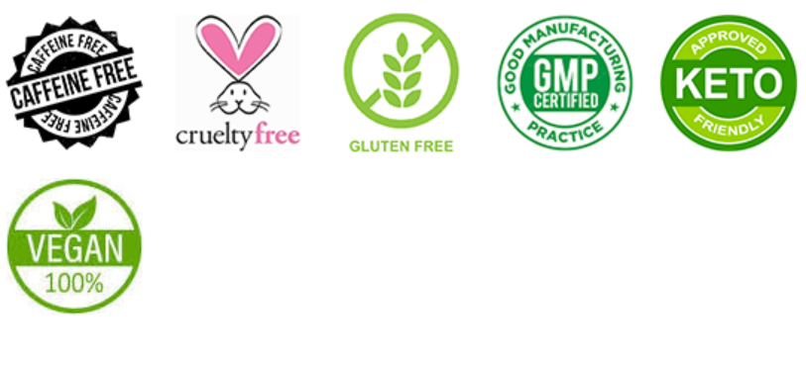
D
囯际权威安全认证
90天无理由
空瓶退货
我们会员价 同行零售价
[fee

Slide 19
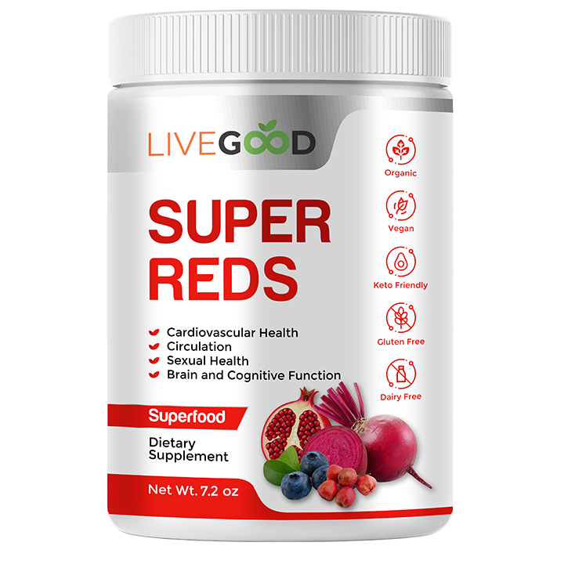
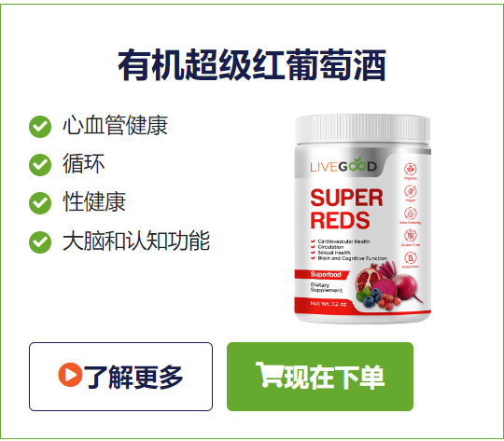
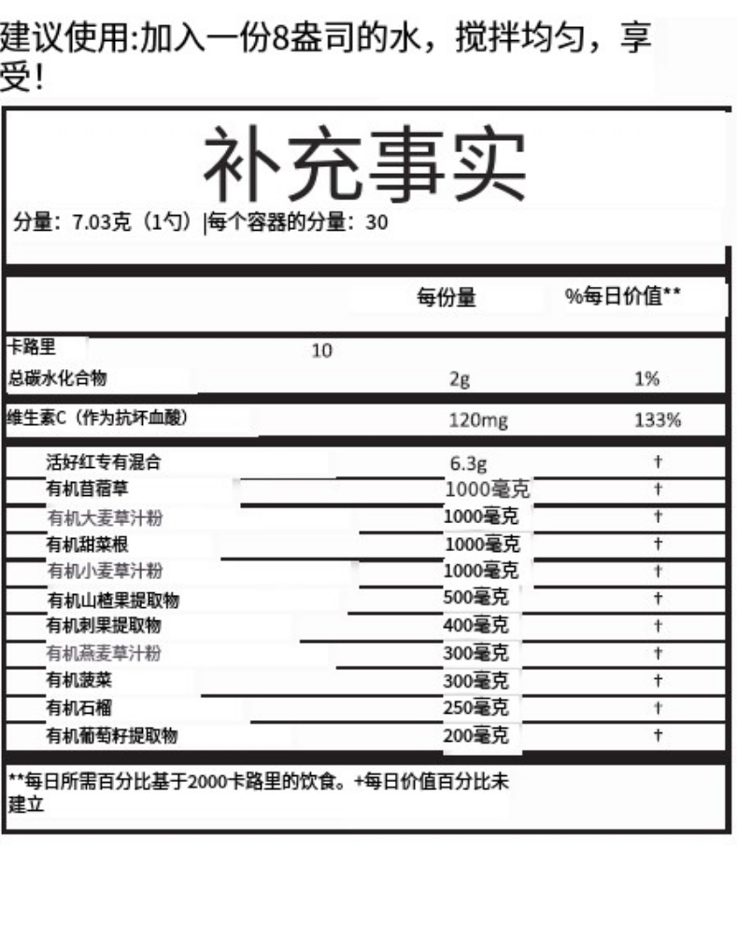
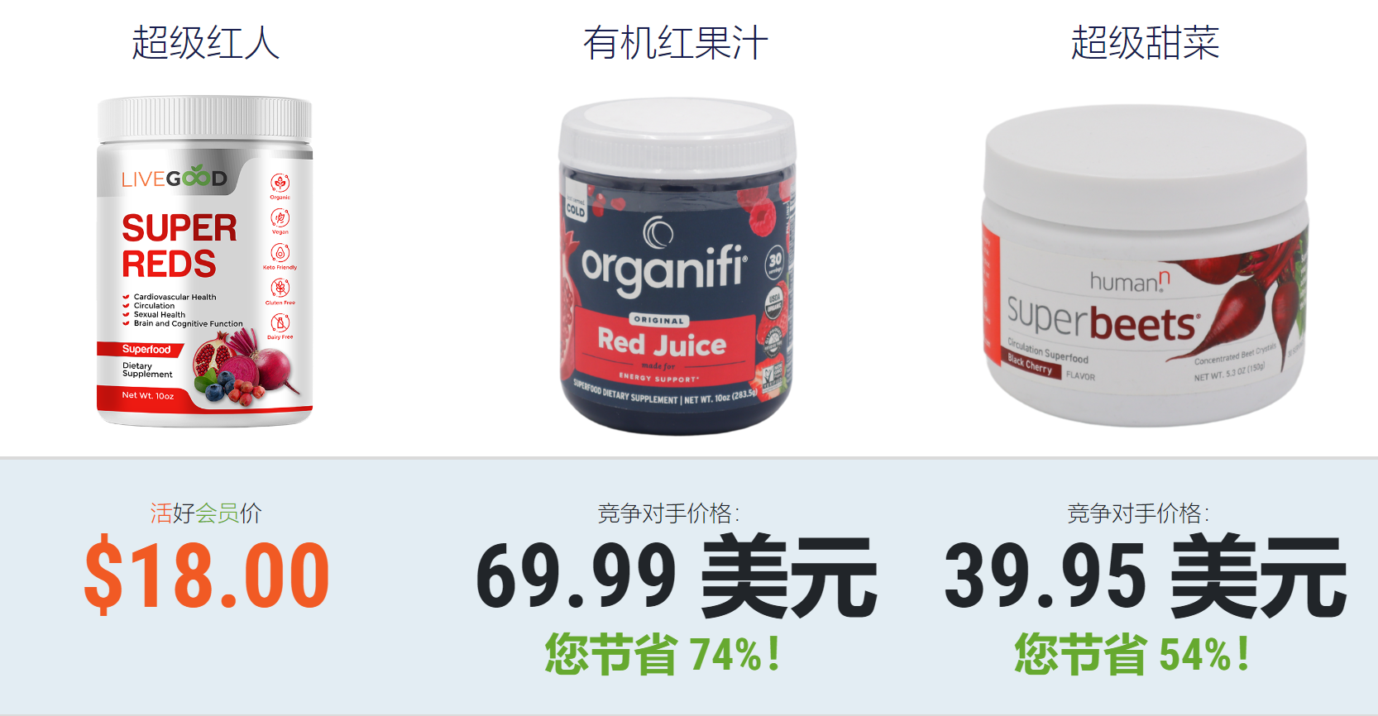
D
囯际权威安全认证
90天无理由
空瓶退货
我们会员价 同行零售价
[fee

Slide 20
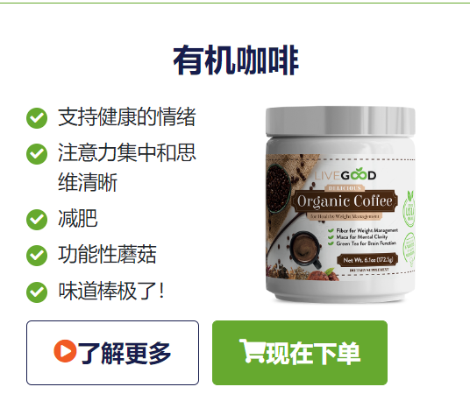
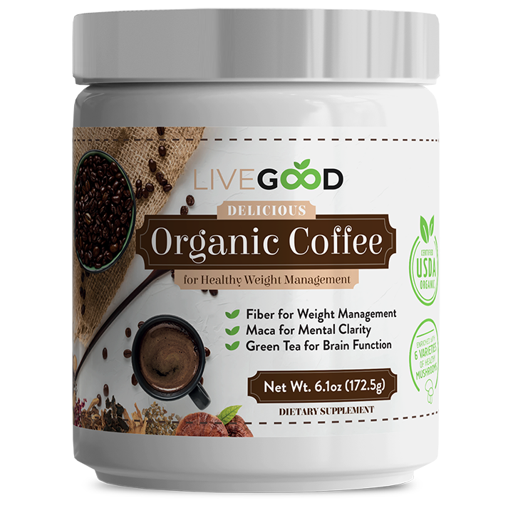
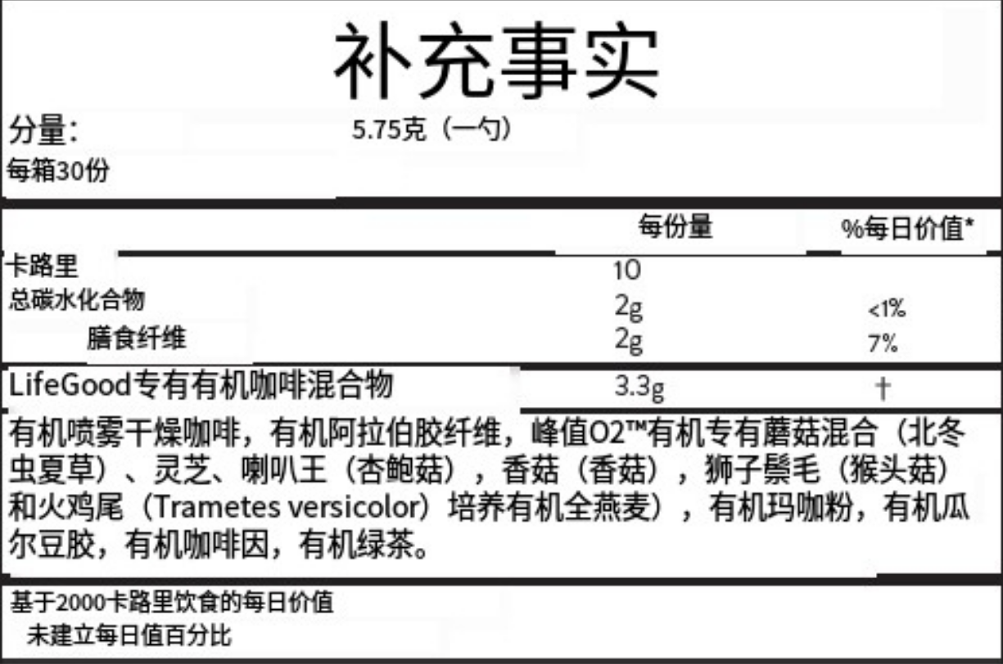
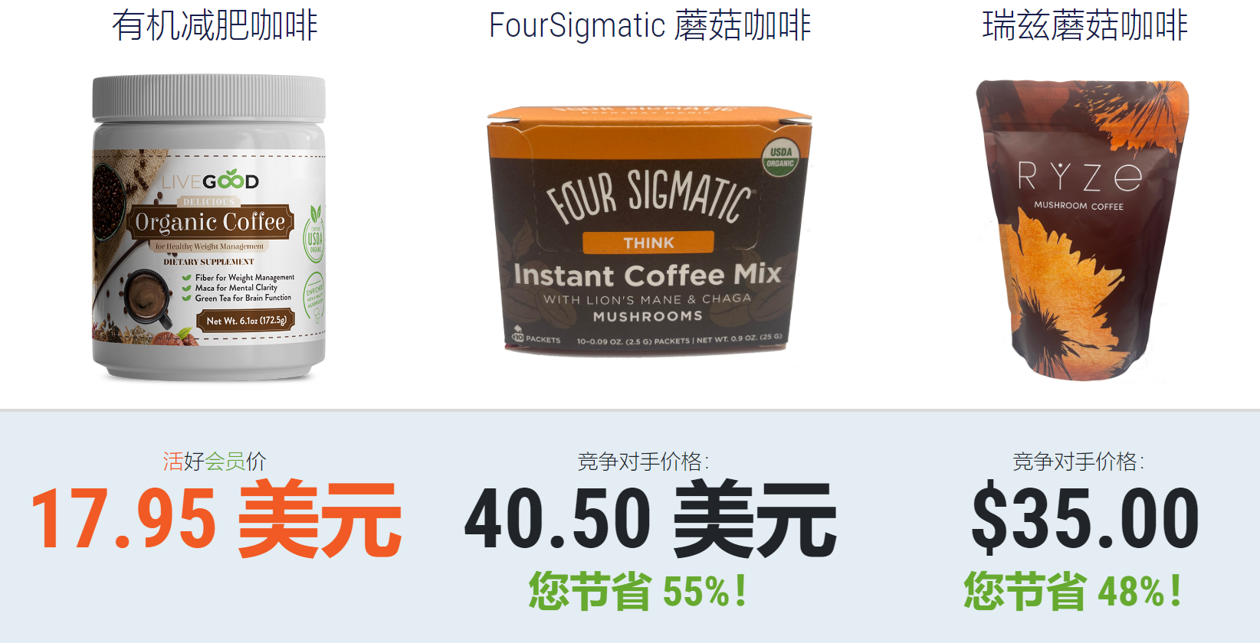
D
囯际权威安全认证
90天无理由
空瓶退货
我们会员价 同行零售价
[fee

Slide 21
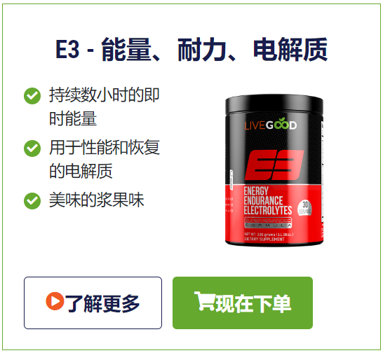
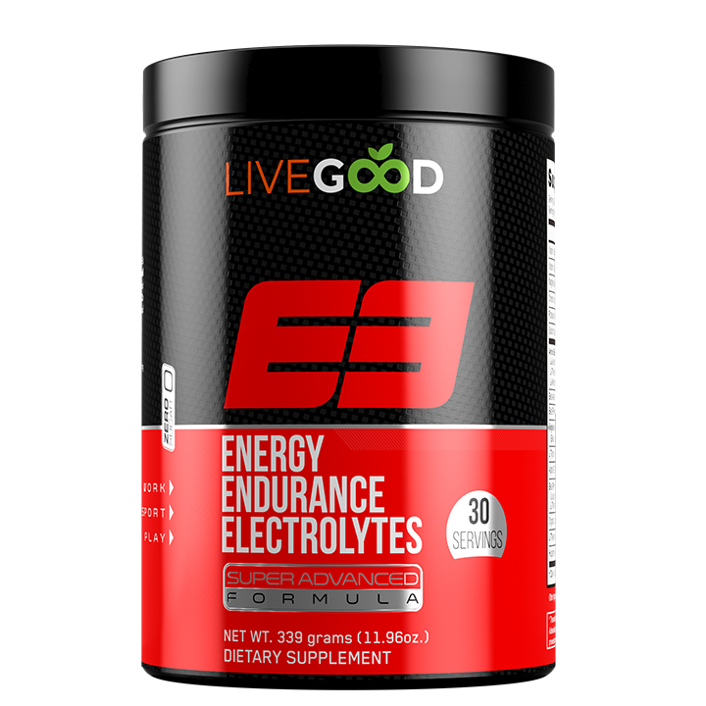
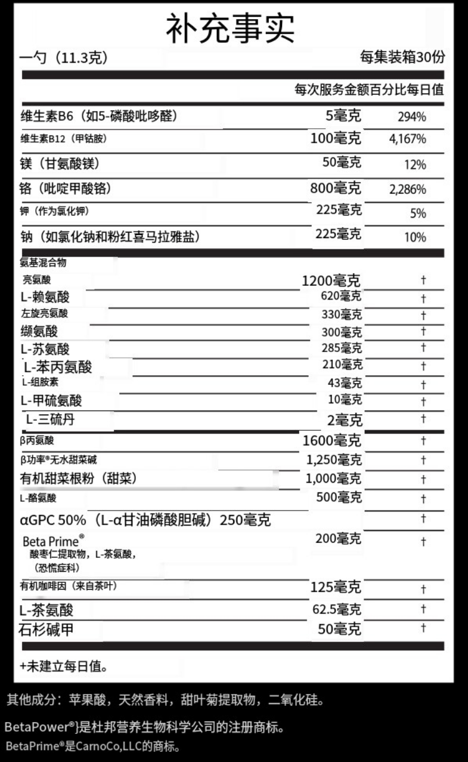
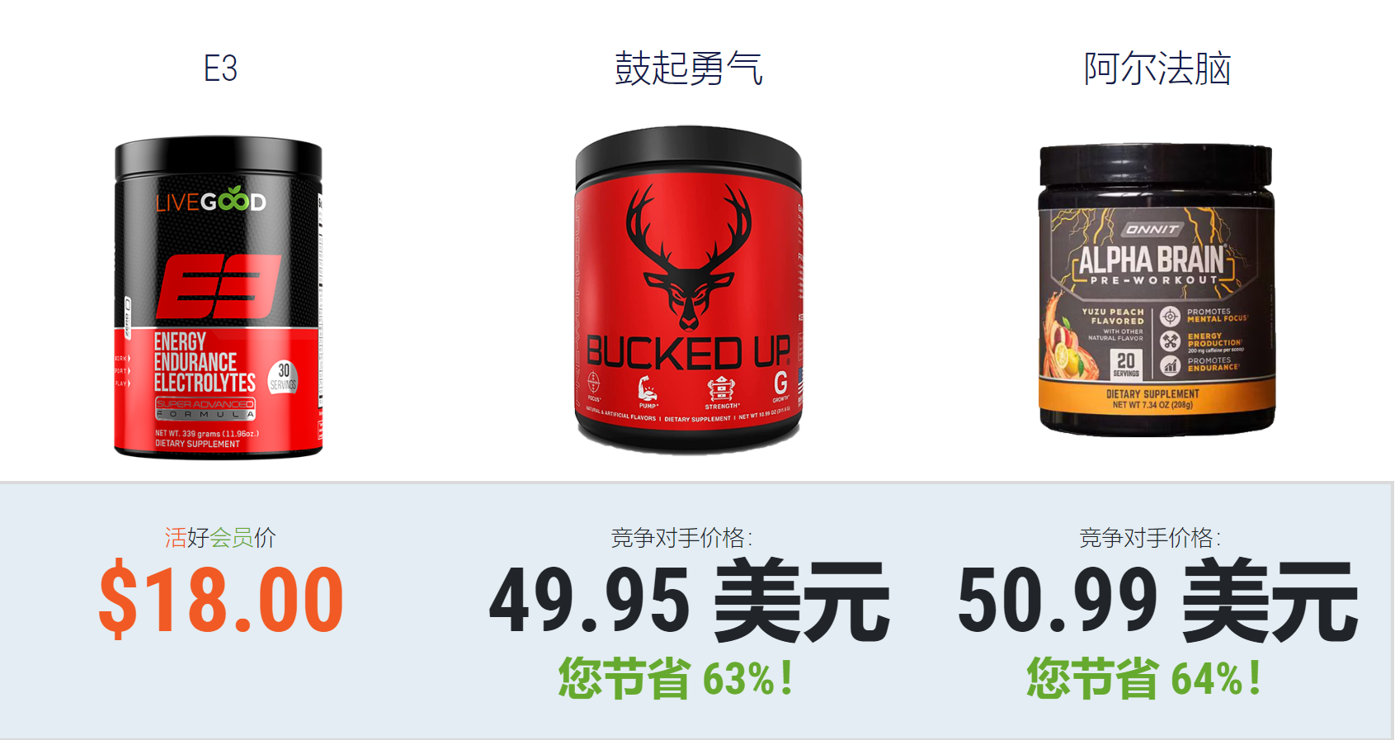
D
囯际权威安全认证
90天无理由
空瓶退货
我们会员价 同行零售价
[fee

Slide 22
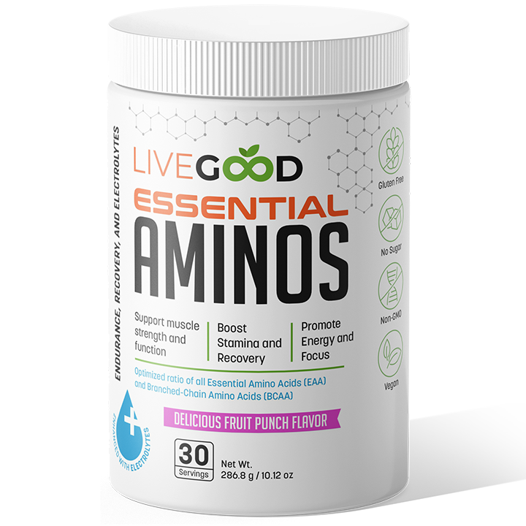
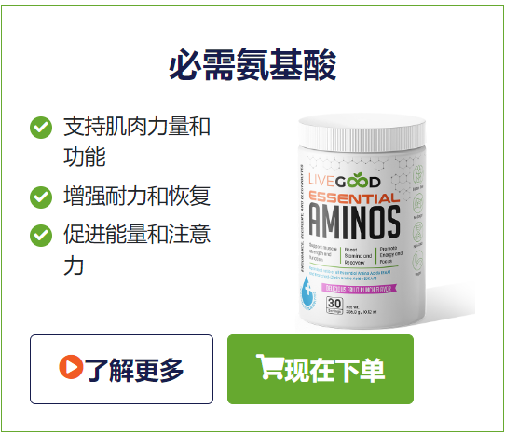
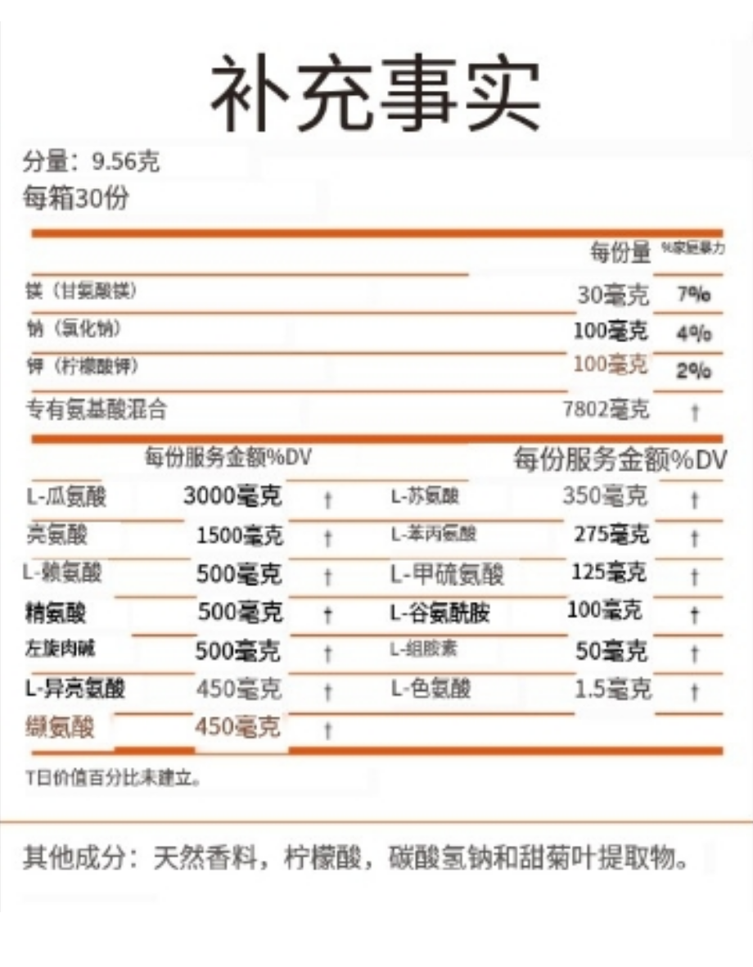
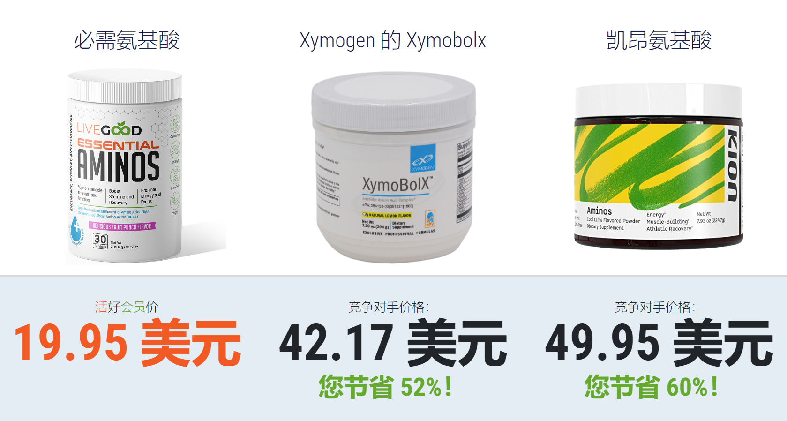
D
囯际权威安全认证
90天无理由
空瓶退货
我们会员价 同行零售价
[fee

Slide 23
D
囯际权威安全认证
90天无理由
空瓶退货
我们会员价 同行零售价
[fee

Slide 24
D
囯际权威安全认证
90天无理由
空瓶退货
我们会员价 同行零售价
[fee

Slide 25
D
囯际权威安全认证
90天无理由
空瓶退货
我们会员价 同行零售价
[fee

Slide 26
D
囯际权威安全认证
90天无理由
空瓶退货
我们会员价 同行零售价
[fee

Slide 27
D
囯际权威安全认证
我们会员价 同行零售价
90天无理由
空瓶退货
[fee

Slide 28
D
囯际权威安全认证
90天无理由
空瓶退货
我们会员价 同行零售价
[fee

Slide 29
D
26项囯际权威安全认证
90天无理由
空瓶退货
我们会员价 同行零售价
[fee

Slide 30
D
18项囯际权威安全认证
90天无理由
空瓶退货
我们会员价 同行零售价
[fee

Slide 31
D
21项囯际权威安全认证
90天无理由
空瓶退货
[fee
我们会员价 同行零售价

Slide 32
90天无理由
空瓶退货
D
[fee
我们会员价 同行零售价

Slide 33
90天无理由
空瓶退货
D
[fee
我们会员价 同行零售价

Slide 34
产品品质：高标准
国际权威认证
无麸质食品
认证
生酮友善标志适合生酮饮食
无麸质食品
标章
不含大豆认证标志
素食认证
美国第三方组织认证0残忍标章
美国食品药物管理局FDA
良好制造规范
无基改计划
无转基因501
非营利组织501
美国农业部
有机认证
第三方检测机构公正检测

Slide 35
产品目录

Slide 36
LiveGood美好生活商业制度
颠覆式创新

Slide 37
D
[fee

Slide 38
1
赚取收入的 7 种方式
每周快速启动佣金
对于您推荐给Live Good的每一位以 49.95 美元成为会员和联属会员的人，我们将在下周奖励您 25 美元的佣金！
另外，如果您注册的任何人选择注册其他人，他们不仅会获得奖励，而且您还将获得最多 10 级的额外奖金佣金。
每周快速启动佣金在第一个月的会员费和 40.00 美元的会员注册费中支付。因此，对于您推荐的任何新会员，您将获得 5 美元，对于您推荐的任何新联属会员，您将获得 20 美元。由于许多人同时作为会员和会员加入，您将在下周收到这两笔金额，总计 25 美元！

Slide 39
2
矩阵佣金：
当您在Live Good中锁定位置后，您将在我们快速填充的2x15 矩阵中获得自己的商务中心！随着每周越来越多的人加入Live G oo d，他们会被放置在矩阵中，位于已经加入的每个人的下方，并跟随他们的注册者。所以你越早锁定你的位置，你在矩阵中的位置就越高。
所有百分比均基于每月 9.95 美元的会员费。按年选择加入的会员的佣金将在 12 个月内支付，每月 9.95 美元。
矩阵佣金和匹配奖金每月在每月的第一周支付，金额为上个月的矩阵数量。请记住，第一个月的会员资格仅通过快速启动佣金支付。因此，Matrix 交易量在会员第二个月及以后开始累积。
示例： 如果您于 1 月份加入 LiveGood，并且您在 1 月份的矩阵中拥有 50 名会员，那么您将不会获得 1 月份的矩阵佣金，因为第一个月的会员资格只支付快速启动佣金。假设所有 50 名会员在 2 月份仍然活跃，您将在 3 月份的第一周收到 Matrix 中那些在 2 月份支付了第二个月会员费的 50 名会员的第一笔 Matrix 佣金。
如果 2 月份另外 100 名会员被放置在您的矩阵中，那么您的矩阵中总共有 150 名活跃会员，对于 3 月份第一周的 2 月份矩阵数量的矩阵佣金，您将获得矩阵中 150 名会员的报酬（ 50 名支付了第三个月会员费的人，以及 100 名支付了第二个月会员费的人）。
请记住，在此示例中，2 月份矩阵中的所有 150 名成员都在您的下方。但当月您只获得了其中 50 名会员的报酬，因为这 50 名会员支付了第二个月的会员费，而另外 100 名 2 月份加入的会员，他们第一个月的会员费是通过快速启动佣金支付的。因此，如果您在 Matrix 中看到您的下级人员在本月没有赚取 Matrix 佣金，则意味着那是他们的第一个月，并且在他们的第一个会员资格中仅支付了快速启动佣金。您将在下个月及以后获得 Matrix 佣金。

Slide 40
矩阵佣金表

Slide 41
3
匹配佣金
与快速启动佣金和矩阵奖金一样巨大，我们的匹配奖金甚至更大！
除了您可以在个人矩阵中赚取的 2047.50 美元或最多 16383.50 美元之外，您还将为您注册的每个人匹配 50% 的矩阵佣金，以及这些人注册的每个人的百分比五个注册世代深，无论他们在哪里落入你的矩阵！
例：如果您有 10 名个人注册的人员，他们的矩阵中每个人的月收入为 6000 美元，您将匹配他们矩阵中收入的 50%。这意味着您每个月将获得每人 3000 美元的匹配奖金，仅这 10 个人就可以获得总计 30000 美元（10 人 x 每人 3000 美元）的佣金。这还不包括你在你的矩阵中将获得的收入，以及你可能在我们的其他世代中匹配的数百或数千其他人！
例如，如果您是白金级玩家，您还将获得黄金级和白银级匹配。因此，您的第二代白银级用户也可能是您的第一代黄金级和您的第一代白金级，因此您将获得 10% 的第二代白银级匹配、5% 的第一代黄金级匹配和 5% 的第一代白金级匹配在那个人的整个矩阵上！
您可以匹配的人数没有限制，或者您可以赚取多少匹配奖金！
矩阵佣金和匹配奖金将从您的第二个月开始在每个月的第一周支付上个月的交易量，因为所有初始订单均以快速启动佣金支付。

Slide 42
匹配佣金表

Slide 43
4
零售佣金：
我们每一款改变生活的产品都有会员价和零售价。虽然大多数人选择以每月 9.95 美元的价格享受我们令人惊叹的会员资格，这样他们就可以通过会员价格节省更多，但有些人可能只想以零售价购买。
作为Live Good的会员，每当您的推荐人以零售客户身份进行购买时，您都将赚取会员价与零售价之间差额的 50%。
零售佣金的支付结构与快速启动佣金相同。与仅支付一次的快速启动佣金不同，零售客户每次下订单时都可以无限次赚取零售佣金。
示例： 如果您推荐的新客户选择支付零售价为 24 美元的产品，而该产品的会员价为 16 美元，则会员价与零售价之间的差额为 8 美元。因此，在 50% 的水平上，您将从该人的购买中赚取 4 美元的佣金。

Slide 44
零售佣金表

Slide 45
客户获取佣金
除了在注册新会员时赚取快速启动佣金外，当您个人注册的任何会员下第一个产品订单时，该订单的 10% 将作为客户获取奖金支付，其结构与我们的快速启动佣金相同和零售委员会。
5
客户获取奖金在新会员的第一个产品订单上一次性支付。第一个订单最多可支付价值 300 美元的产品。获客奖金仅限每个家庭一份订单。这意味着，如果您在同一地址注册了 5 个人，您将仅收到第一个客户的客户获取奖金。
客户获取奖金每周与快速启动佣金和零售佣金一起支付。

Slide 46
客户获取佣金表

Slide 47
6
影响者奖金
对于选择更大规模地向零售客户营销产品的联属会员，您将获得所有该数量的额外奖金。事实上，对于您推荐的零售客户的所有订单，您将赚取高达 100% 的会员价与零售价之间的差价。影响者奖金完全根据每月个人登记的零售量支付，无论排名如何。
例如，如果您在给定月份的零售客户量超过 25,000 美元，并且该数量的会员定价总计为 17,000 美元，则会员价与零售价之间的差额为 8,000 美元。您将获得 50%（4,000 美元）的零售佣金，再加上 40%（3,200 美元）的影响者奖金，总共获得 7,200 美元的佣金！

Slide 48
7
钻石和皇冠钻石奖金池
我们的附属公司是我们公司成功的重要组成部分。我们认识到这一点，并希望通过让您分享整个公司的总销售额来奖励您。一旦您达到钻石级别，您每月将分享公司总销售额的2%！当您达到皇冠钻石等级时，您每月将分享公司总销售额的 0.5%！
钻石池
所有合格的钻石级会员之间分配 2%
所有会员和产品销售额总销售额的 2% 将平均分配给所有合格的钻石级联属会员，并按月支付佣金。
皇冠钻石池
所有合格的皇冠钻石级会员之间分配 0.5%
所有会员和产品销售额总销售额的 0.5% 将平均分配给所有合格的钻石级联属会员，并按月支付佣金。
示例： 如果公司该月的会员费、联属费用和产品销售收入为 2000 万美元，则皇冠钻石池中将有 100,000 美元（20,000,000 美元的 0.5%）。如果该月有 5 名合格的皇冠钻石会员，每人将获得 20,000 美元的奖金池份额（100,000 美元除以 5 颗皇冠钻石），高于所有其他佣金！

